Slide 1
Unit 6 I'm tall
WWW.PPT818.COM

Slide 2
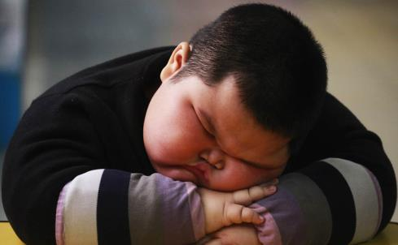
fat

Slide 3
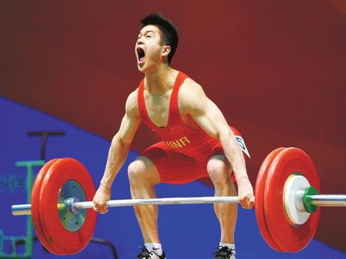
strong

Slide 4
thin

Slide 5
看一看、读一读
Look, I'm short and fat.
I'm short and fat, too.
we look like twins.

Slide 6
词组
look like 看起来像
eg：We look like twins.
我们看起来像双胞胎。

Slide 7
新单词，大家一起学！
twins 双胞胎
fat 胖的
thin 瘦的
strong 强壮的
读一读

Slide 8
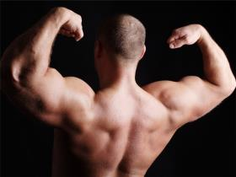
猜一猜、写一写

Slide 9
小练习
一、判断画线部分的读音是否相同。(相同的写“S”，不同的写“D”。)
( )1.fat cat
( )2.thin ice
( )3.here where
( )4.twin like
( )5.same cat

Slide 10
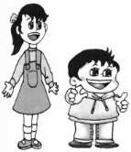
小练习
二、根据图片判断对错。(对的打“√”，错的打“×”。)
1．Father is tall.( )
2．Mother is short.( )
3．Brother is fat and tall.( )
4．Sister is tall and thin.( )

Slide 11
一、1.S 2.D 3.D 4.D 5.D
二、1.√ 2.√ 3.× 4.√

